Slide 1
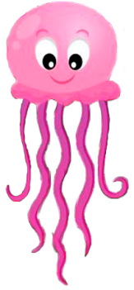

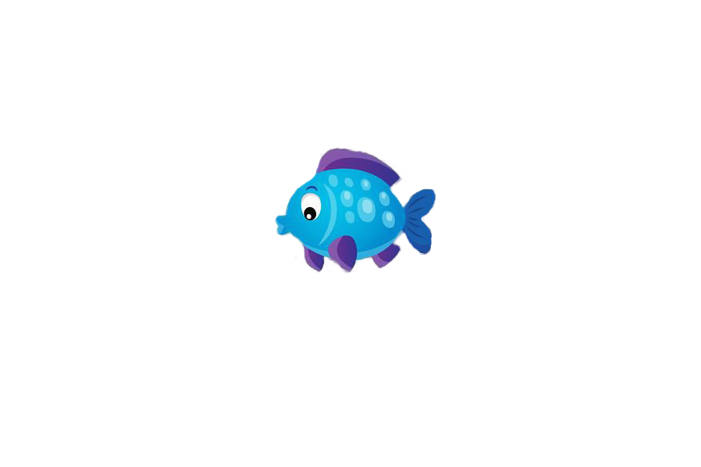

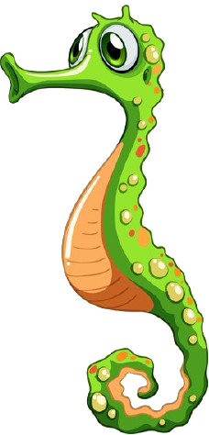



Slide 2
Ребята, я предлагаю вам игру
«Найди 10 отличий»
1.Внимательно рассмотрите правую и левую картинки.
2.Найдите 10 отличий.
3.На левой картинке кликните левой кнопкой мыши по предмету, которого нет на правой картинке.
4.Если вы нашли предмет правильно, появится морская звездочка.
5. Желаю удачи!

Slide 3

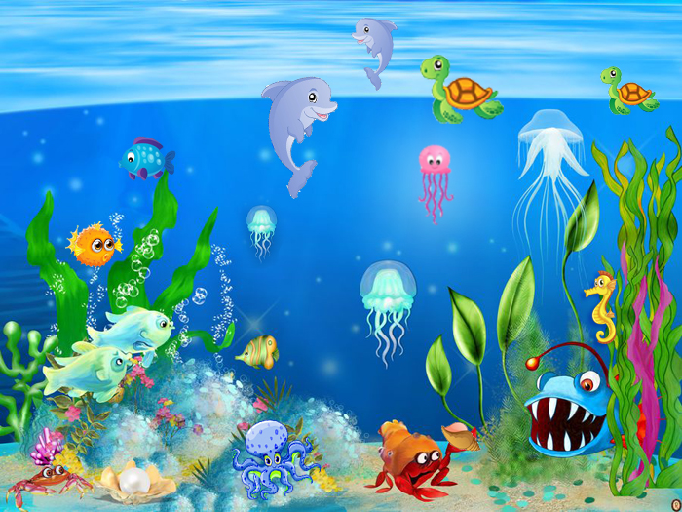
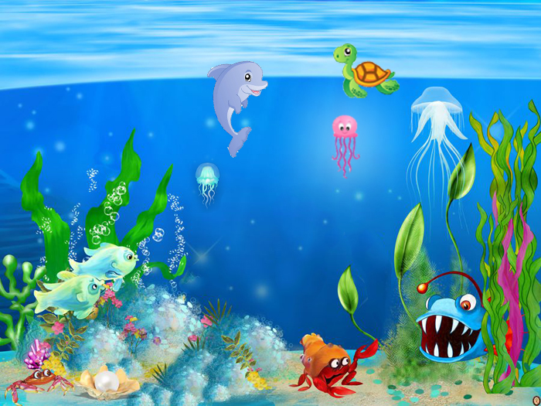

Slide 4


Slide 5
Используемые источники:
Фон -http://ramki-vsem.ru/fon/fon-priroda30.jpg
Картинка- http://img0.liveinternet.ru/images/attach/b/4/103/141/103141418_large_F__2_.jpg
Морские обитатели -http://forchel.ru/uploads/posts/2014-10/1412876968_content-preobrazovannyj.jpg
http://forchel.ru/uploads/posts/2014-10/1413012543_1412879881_content.jpgо
http://www.2dtutorials.ru/uploads/posts/2015-09/1442385157_q0csfibm8gnjvws.jpeg
https://img-fotki.yandex.ru/get/15573/200418627.b6/0_12e344_c3bf78d6_orig.png
https://img-fotki.yandex.ru/get/3412/200418627.b6/0_12e343_510b7867_M.png

